Slide 1

Заседание
Министерств
пищевой И легкой
промышленности
Володина Елена Николаевна
учитель географии, 106-207-316

Slide 2
Министерство
пищевой
промышленности

Slide 3


Потребительская корзина

Slide 4
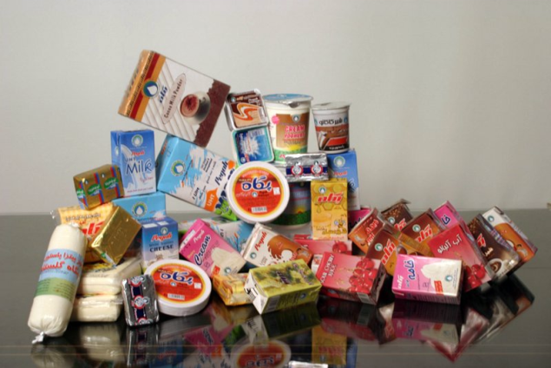
Основное назначение пищевой промышленности – производство продуктов питания

Slide 5
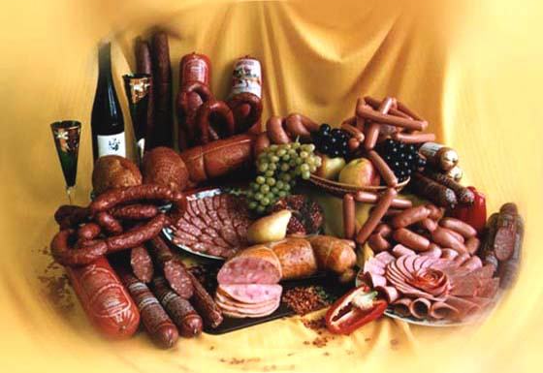
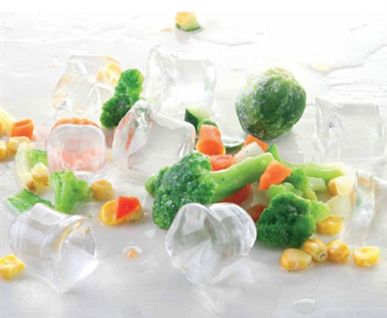

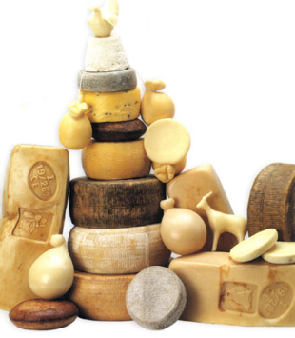

Slide 6

Пищевая промышленность
включает:
30 подотраслей
22 000 предприятий
1,5 млн. человек

Slide 7
Доля пищевой
промышленности
в общем объеме
производства

Slide 8
Отраслевая структура
хозяйства:
1 - топливная промышленность
2 - металлургия
3 - машиностроение и металлообработка
4 - пищевая промышленность

Slide 9
По характеру используемого сырья:
1 группа – располагаются в районах производства с/х сырья
2 группа – тяготеют к потребителю

Slide 10
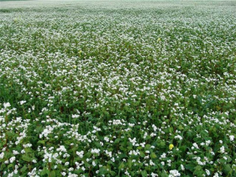
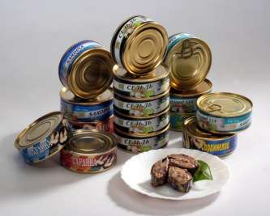


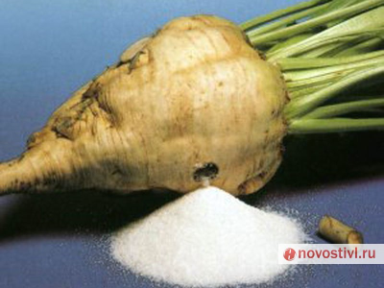
Отрасли 1 группы

Slide 11
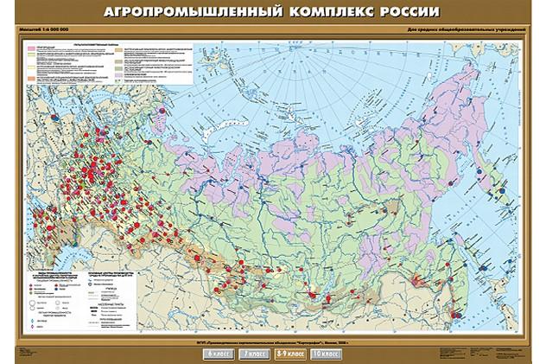
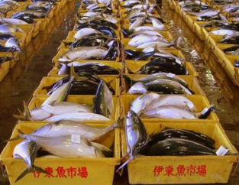


Slide 12
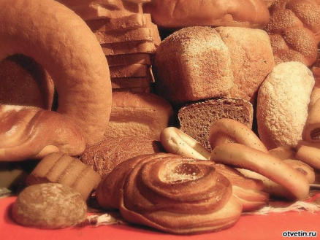

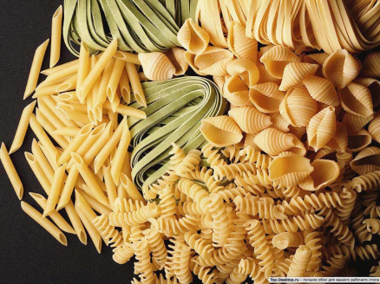
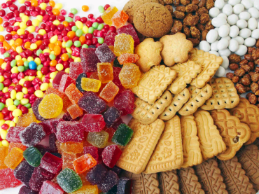
Отрасли 2 группы

Slide 13

Потребление
продуктов питания
в России
резко сократилось!!!

Slide 14
Потребление продуктов питания ( кг на душу населения)
Продукты | Развитые страны | Россия | Медицинс- кие нормы
Хлебные продукты | 101 | 122 | 120
Сахар | 34 | 36 | 36
Масло растительное | 19 | 11 | 13
Картофель | 70 | 122 | 96
Овощи и бахчевые культуры | 144 | 91 | 104
Фрукты и ягоды | 110 | 40 | 80
Мясо и мясопродукты | 114 | 46 | 70
Рыба | 18 | 11 | 18,3
Молоко и молочные продукты | 350 | 229 | 360
Яйца | 250 | 245 | 243

Slide 15

Уровень потребления продовольствия снизился
7 место
40 место

Slide 16

Проблемы отрасли:
Слабо развита
Производство сократилось на 40%
Дефицит оборудования
Устаревшие технологии
Неконкурентноспособная продукция

Slide 17
Министерство
легкой
промышленности

Slide 18




Легкая промышленность -
совокупность специализированных отраслей, производящих предметы массового потребления из различных видов сырья

Slide 19
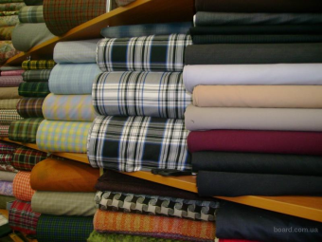


Текстильная промышленность
Хлопчатобумажная
Шерстяная
Шелковая
Льняная
Пеньково-джутовая
Трикотажная
Вяляльно-войлочная
Сетевязальная

Slide 20
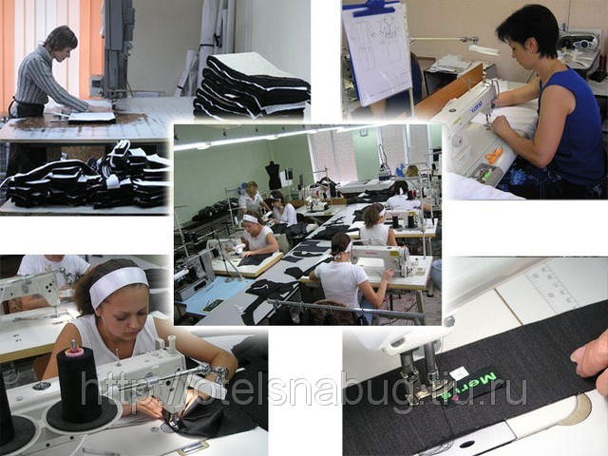
Швейная промышленность

Slide 21




Галантерейная промышленность

Slide 22
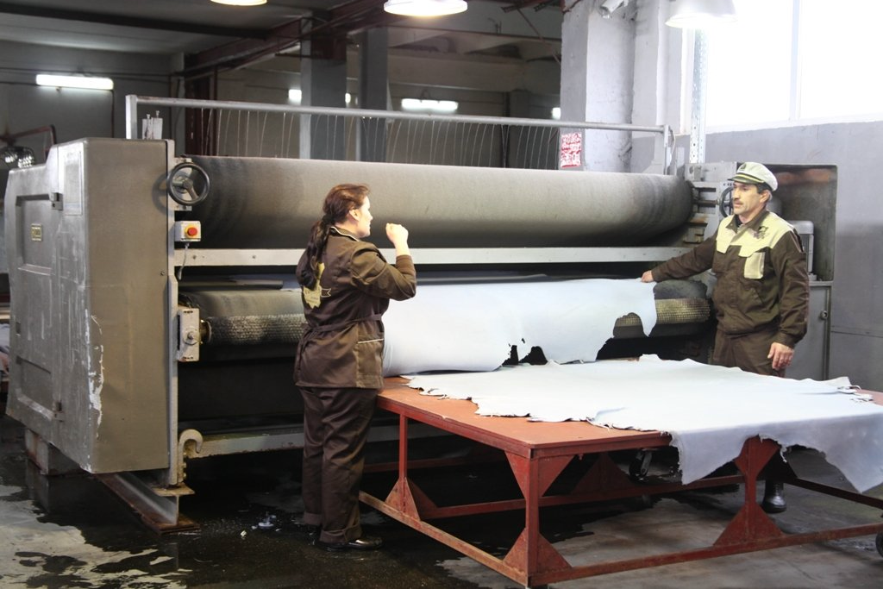


Кожевенная промышленность

Slide 23
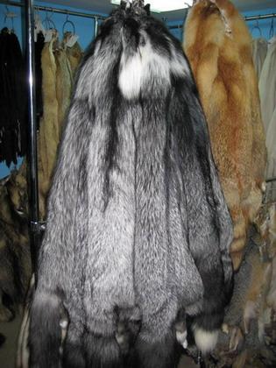

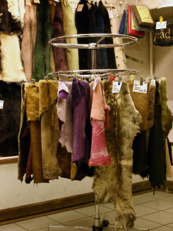

Меховая промышленность

Slide 24
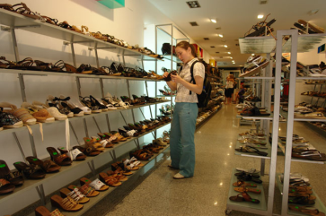
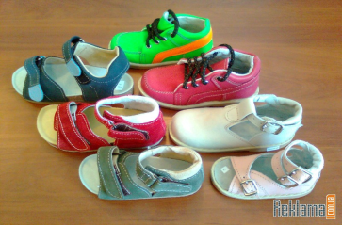

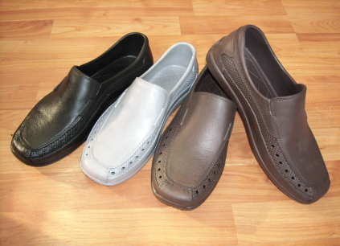
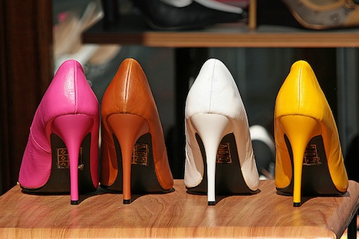
Обувная промышленность

Slide 25

Проблемы отрасли:
Условия закрытой экономики
Низкое качество
Снижение уровня жизни населения
Конкуренция импортной
продукции

Slide 26

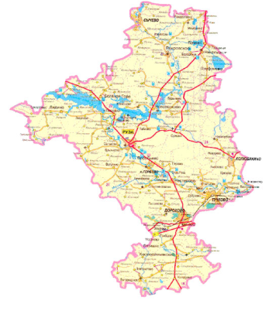
Рузский
муниципальный
район

Slide 27

Пищевая
промышленность
Рузского района

Slide 28

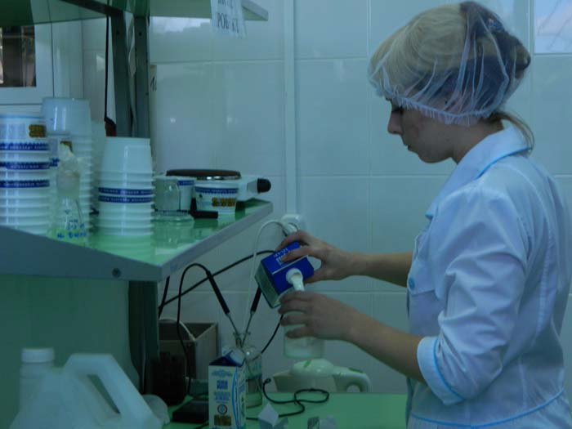
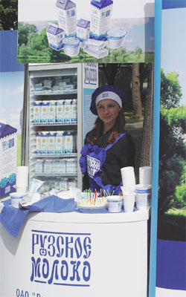

Slide 29
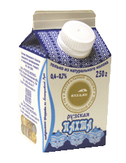


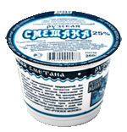



Выпускаемая продукция :
Простокваша
Ряженка
Молоко
Сливки
Масло
Кефир
Бифилайф
Творог
Творожная
масса

Slide 30





Slide 31

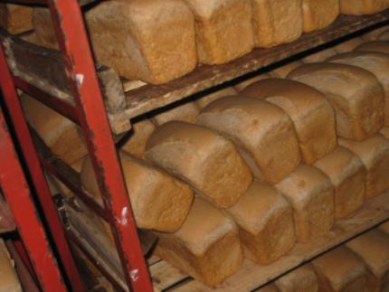
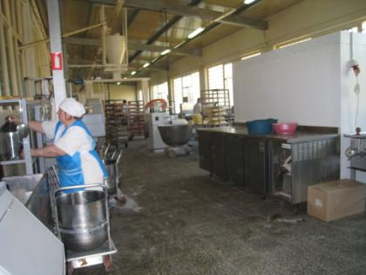
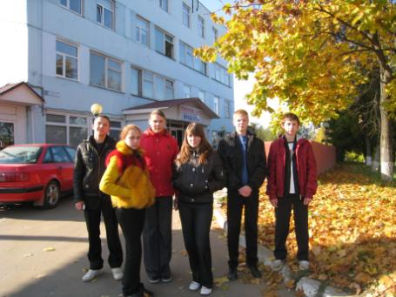
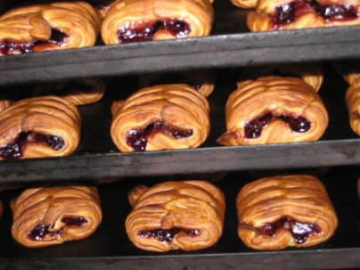

Slide 32



Кондитерская фабрика
«Нестле-Россия»

Slide 33
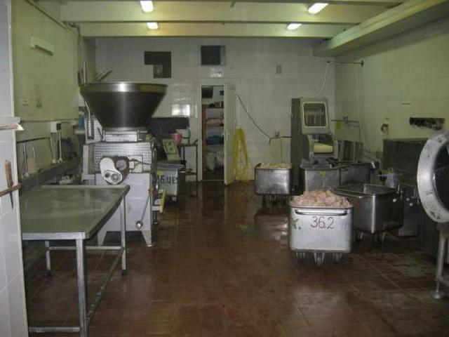
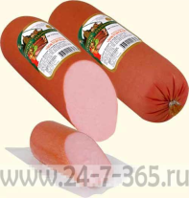
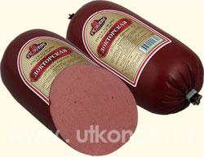

ООО «Рузский мясокомбинат»

Slide 34



ЗАО «Московская кофейня на паяхъ»

Slide 35

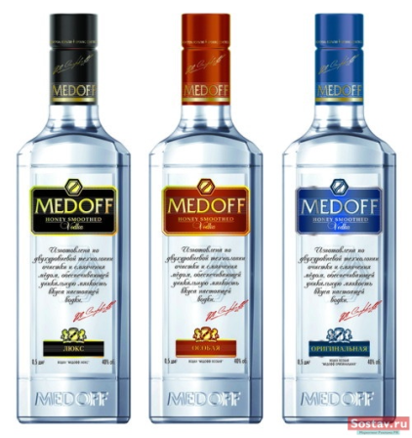

Группа компаний
«Союз – Виктан»

Slide 36
Легкая
промышленность
Рузского района

Slide 37
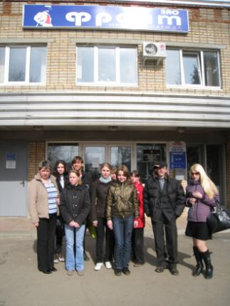
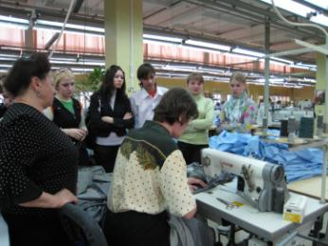
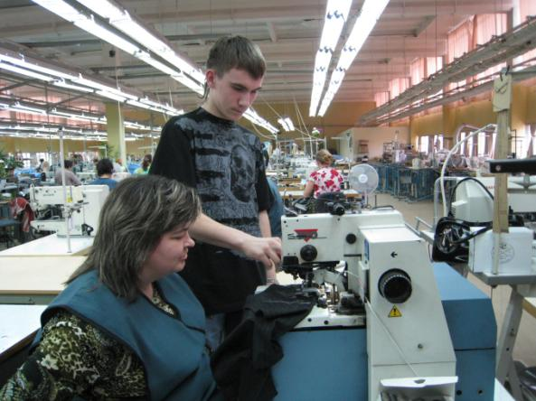
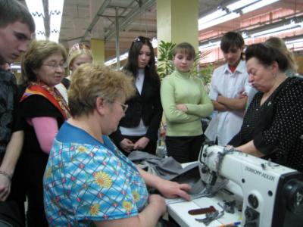
ЗАО «Франт»

Slide 38
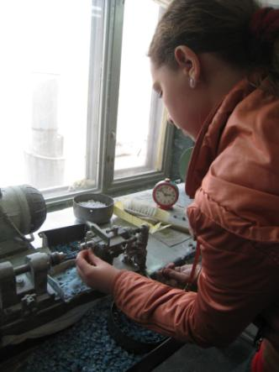
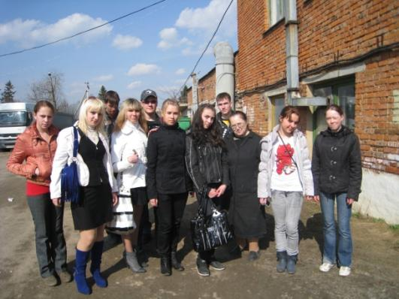
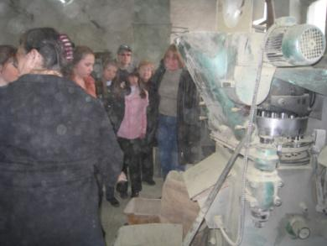
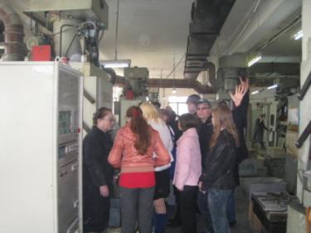
ООО «Балакиревка»

Slide 39
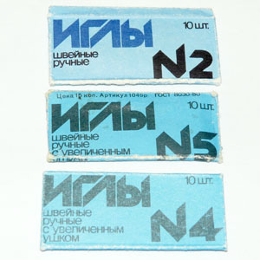
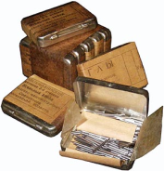

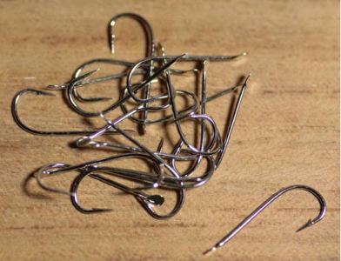
ОАО «Колюбакинский игольный завод»

Slide 40

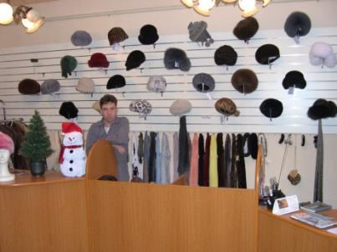
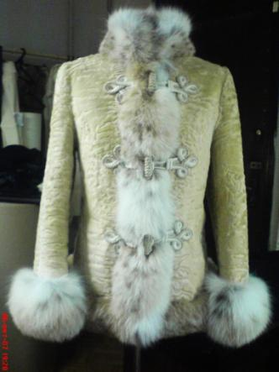
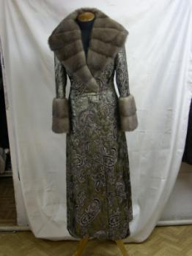

Меховые салоны

Slide 41
Резолюция
заседания

Slide 42
Спасибо
За
Работу!

